Slide 1
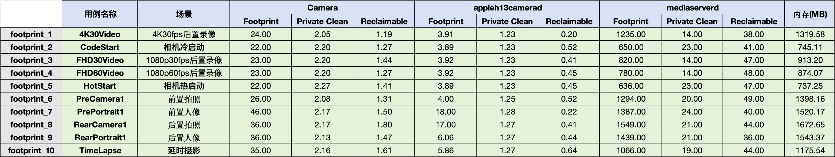

Slide 2

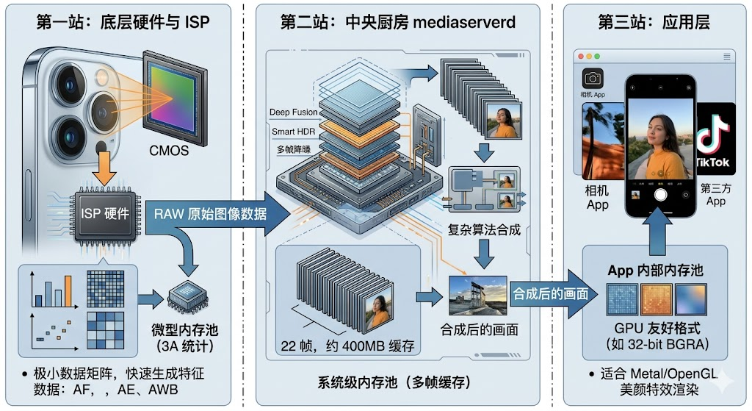
iOS相机Pipeline的内存池管理机制
在相机运作时，手机每秒要吐出几十张高分辨率的照片。如果系统每生成一帧图像，malloc一块新空间，用完再free，会导致：
极高的开销： 频繁分配和释放大块内存会严重拖慢 CPU。
内存碎片化： 内存空间会被切得七零八落。
CVPixelBufferPool（像素缓冲池）：系统在相机启动时，直接一次性申请几十块同样大小的PixelBuffer，放在Pool中。相机吐出数据时，拿一个PixelBuffer装；App 处理完后，把Buffer放回Pool中。全程循环复用，不产生新的内存分配。
1.底层硬件与ISP
光传感器
光信号➡️电信号
ISP成像处理
快速生成原始图像
统计特征矩阵
自动对焦、自动曝光、白平衡
原始图像帧
2.mediaserverd系统进程
超大内存池
多帧画面缓存
多帧算法合成
Deep Fusion、Smart HDR或多帧降噪
处理后图像
3.应用层
App内存池
帧缓冲区管理
GPU渲染格式
BGRA ：Metal/OpenGL 美颜特效
Notes:
iOS 相机管线的数据流转（三步走）
从光线进入镜头到屏幕显示，数据经历了一个跨进程的传递，内存池在其中扮演了关键角色：
第一站：底层硬件与 ISP（图像信号处理器）
光信号转为电信号后，ISP 硬件会快速生成原始图像。
同时，ISP 会输出极小的数据矩阵（比如我们在日志里看到的 7985 x 8 的长条状数据）。这些是用来计算自动对焦、自动曝光、白平衡的统计特征，占用极小，直接在底层的微型内存池里流转。
第二站：中央厨房 mediaserverd（系统媒体守护进程）
这是 iOS 真正干重活的地方。所有的硬件数据都会先汇总到这个系统级进程。
为了做 Deep Fusion（深度融合）、Smart HDR（智能 HDR）或多帧降噪，mediaserverd 会建立超大的内存池（比如日志中出现的需要 22 帧、总计约 400MB 的缓存池）。它会保留多帧历史画面，进行复杂的算法合成。
第三站：应用层（如原生相机或抖音等第三方 App）
合成好的画面会传递给 App。App 往往也会建立自己的内存池，但通常是偏向 GPU 渲染友好的格式（比如 32-bit 的 BGRA 格式，非常适合直接拿去做 Metal/OpenGL 美颜特效渲染）。

Slide 3
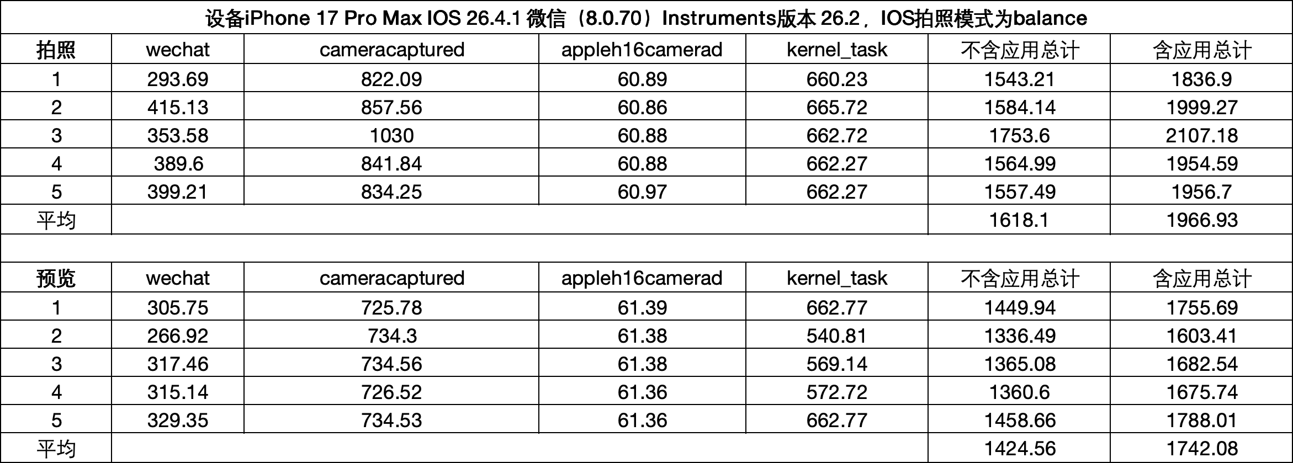
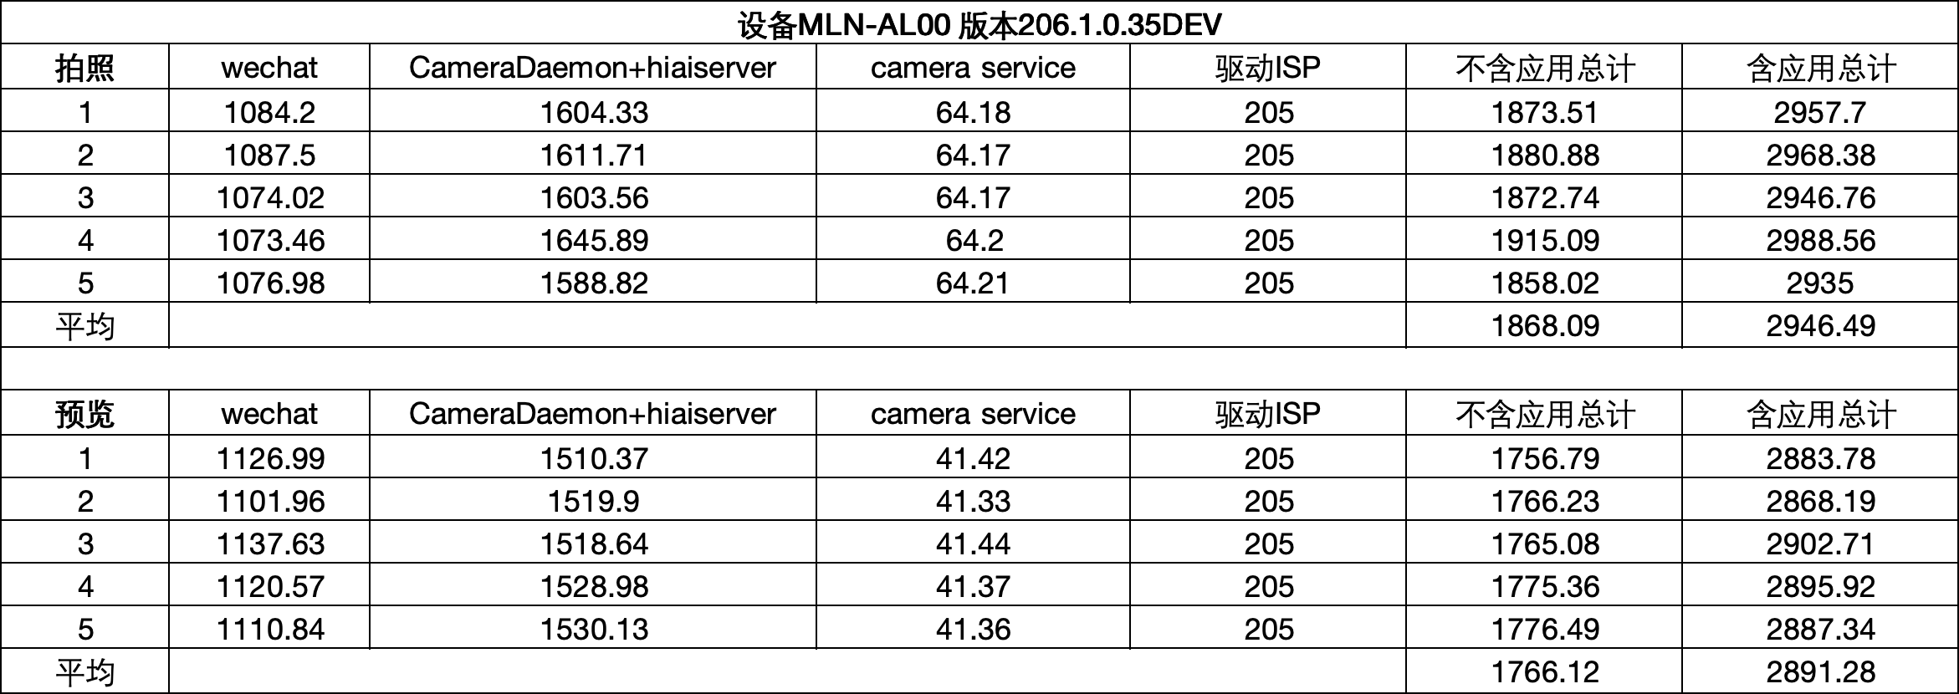
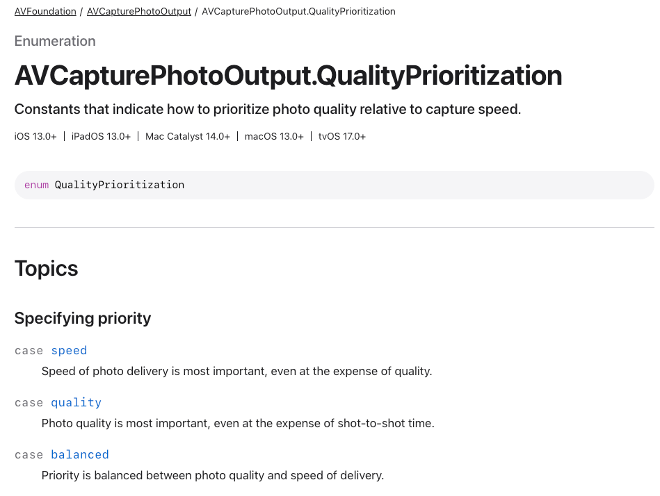

微信拍照模式竞分数据
https://developer.apple.com/documentation/avfoundation/avcapturephotooutput/qualityprioritization
预览阶段（日常取景）：
iPhone 17 Pro Max平均开销：1424.56MB
MLN-AL00 平均开销：1766.12MB
结论： MLN-AL00 在基础预览时的系统开销比 iPhone 高出约 24%。
拍照阶段（瞬间捕获）：
iPhone 17 Pro Max平均开销：1618.10MB
MLN-AL00 平均开销：1868.09MB
结论： MLN-AL00 在执行拍照动作时，底层系统的开销依然比 iPhone 高出约 15.4%。
从预览到拍照，iPhone 17 Pro Max开销增加了约 193.5MB（涨幅 13.6%）。
从预览到拍照，MLN-AL00开销仅增加了约 102MB（涨幅 5.8%）。
内存从小到大：speed → balanced → quality ； 当前微信仅为能适配新版本iOS 和 新版本WeChat的手机开放。

Slide 4

系统相机和三方相机内存占用竞分数据
 |  | 单框架 CHZ-AL00 相机：206.0.0.138(SP20C00E138R2P1) 三方：206.0.0.100(SP15C00E100R2P1) |  |  |  |  |  | iPhone 14 Pro Max iOS：16.1
用例名称 | 场景 | 测试峰值 | com.huawei.camera | camera_service | CameraDaemon | hiaiserver | 快照 | 测试峰值 | Camera | appleh13camerad | mediaserverd | 三方应用 | ISP | 驱动+内核增量
4K30Video | 4K30fps后置录像 | 1752.62 | 385.64 | 20.04 | 1206.19 | 58.14 | 82.61 | 1295.08 | 24.5 | 21.3 | 1249.28 |  | 486.13 | 613.77
CodeStart | 相机冷启动 | 1334.14 | 193.85 | 18.39 | 965.47 | 75.42 | 81.01 | 739.27 | 23.6 | 21.2 | 694.47 |  | 472.38 | 316.72
FHD30Video | 1080p30fps后置录像 | 1583.67 | 377.52 | 20.42 | 1044.72 | 57.91 | 83.1 | 869.29 | 20.83 | 21.08 | 827.38 |  | 490.23 | 618.2
FHD60Video | 1080p60fps后置录像 | 1566.37 | 404.02 | 19.97 | 992.23 | 67.24 | 82.91 | 801.04 | 22.94 | 21.13 | 756.97 |  | 533.52 | 256.37
HotStart | 相机热启动 | 1636.1 | 485.91 | 20.69 | 980.22 | 67.51 | 81.77 | 830.99 | 35.95 | 25.38 | 769.66 |  | 447.59 | 211.58
PreCamera1 | 前置拍照（5秒1张） | 1615.49 | 330.57 | 19.31 | 1091.62 | 87.87 | 86.12 | 1411.92 | 25.22 | 24.78 | 1361.92 |  | 618.2 | 648
PreCamera3 | 前置拍照（5秒3张） | 1643.63 | 335.19 | 20.78 | 1118.79 | 87.42 | 81.45 | 1412.5 | 25.81 | 24.77 | 1361.92 |  | 618.2 | 710.25
PreCamera5 | 前置拍照（5秒5张） | 1627.5 | 348.42 | 20.64 | 1089.7 | 87.29 | 81.45 | 1422.52 | 25.92 | 24.44 | 1372.16 |  | 618.2 | 741.08
PrePortrait1 | 前置人像（5秒1张） | 1690.82 | 334.93 | 18.91 | 1154.23 | 96.99 | 85.76 | 1588.93 | 46.66 | 36.99 | 1505.28 |  | 773.83 | 1303.22
PrePortrait3 | 前置人像（5秒3张） | 1721.01 | 348.12 | 20.26 | 1173.32 | 97.21 | 82.1 | 1596.88 | 44.47 | 36.89 | 1515.52 |  | 773.83 | 891.14
PrePortrait5 | 前置人像（5秒5张） | 1754.86 | 350.53 | 20.75 | 1205.05 | 97.11 | 81.42 | 1607 | 44.22 | 37.02 | 1525.76 |  | 773.83 | 1430.34
RearCamera1 | 后置拍照（5秒1张） | 1797.1 | 302 | 20.33 | 1318.36 | 75.47 | 80.94 | 1691.04 | 36.49 | 36.63 | 1617.92 |  | 447.59 | 941.95
RearCamera3 | 后置拍照（5秒3张） | 1821.3 | 337.59 | 20.23 | 1313.32 | 70.18 | 79.98 | 1617.64 | 25.5 | 25.42 | 1566.72 |  | 447.59 | 522.77
RearCamera5 | 后置拍照（5秒5张） | 1854.67 | 329.07 | 19.95 | 1357.64 | 67.63 | 80.38 | 1617.85 | 25.63 | 25.5 | 1566.72 |  | 447.59 | 925.25
RearPortrait1 | 后置人像（5秒1张） | 1654.3 | 376.05 | 18.56 | 1094.31 | 79.35 | 86.03 | 1668.03 | 34.72 | 25.63 | 1607.68 |  | 434.55 | 1037.47
RearPortrait3 | 后置人像（5秒3张） | 1684.21 | 368.05 | 20.2 | 1136.21 | 79.29 | 80.46 | 1668.51 | 35.31 | 25.52 | 1607.68 |  | 437.38 | 708.4
RearPortrait5 | 后置人像（5秒5张） | 1664.64 | 344.82 | 20.3 | 1139.75 | 79.14 | 80.63 | 1687.84 | 35.1 | 24.58 | 1628.16 |  | 437.38 | 1164.85
TimeLapse | 延时摄影 | 1734.43 | 541.4 | 20.35 | 1019.66 | 69.91 | 83.11 | 1090.39 | 30.74 | 25.41 | 1034.24 |  | 490.84 | 566.58
Alipay | 支付宝扫码 | 1091.38 | 365.23 | 19.38 | 647.3 | 59.47 |  | 693.2 |  | 25.31 | 233.36 | 434.53 | 505.09 | 170.89
MeiTuan | 美团扫码 | 1068.03 | 360.82 | 18.99 | 611.5 | 76.71 |  | 694.71 |  | 25.5 | 376.75 | 292.46 | 421.89 | 97.97
TaoBaoPhoto | 淘宝拍照 | 1656.3 | 343.11 | 22.2 | 1231.74 | 59.25 |  | 892.97 |  | 25.58 | 343 | 524.39 | 494.91 | 562.38
TaoBaoScan | 淘宝扫一扫 | 1035.7 | 343.22 | 21.4 | 611.28 | 59.8 |  | 727.79 |  | 25.42 | 295.35 | 407.02 | 494.91 | 412
TaoBaoVideo | 淘宝录像 | 1114.17 | 342.92 | 21.56 | 699.02 | 50.66 |  | 787.71 |  | 25.3 | 396.22 | 366.19 | 422.92 | 273.13
WeChatPhoto | 微信拍照 | 1613.52 | 345.19 | 21.77 | 1186.1 | 60.46 |  | 673.38 |  | 25.34 | 253.94 | 394.1 | 494.91 | 355.28
WeChatScan | 微信扫码 | 1058.67 | 345.17 | 21.73 | 631.36 | 60.41 |  | 823.88 |  | 25.44 | 271.39 | 527.05 | 494.91 | 184.19
WeChatVideo | 微信录像 | 1508.01 | 345 | 21.5 | 1081.53 | 59.98 |  | 837.75 |  | 25.42 | 361.31 | 451.02 | 494.91 | 206.31
 |  |  | 原生相机应用 | 相机框架服务 | 系统服务 | 系统服务 |  |  | 原生相机应用 | 相机框架服务 | 系统服务 | 前台应用
1. 原生应用：原生相机中，iPhone 14PM（31M）采用极致轻量化策略，CHZ （360M）存在十倍以上的内存开销差距
在原生拍摄场景中，iPhone 的原生相机 App (Camera) 仅作为 UI 空壳，内存占用极低且稳定，绝大多数场景仅需 20MB - 46MB（例如 4K30fps 录像仅为 24.5MB）。
相比之下，CHZ 的原生相机 App (com.huawei.camera) 承载了较多业务逻辑，内存占用普遍在 300MB - 540MB 区间（例如延时摄影高达 541.4MB）。
2. 框架服务：双方架构设计思路高度一致，均保持极低的调度开销
CHZ 的 camera_service 稳定在 18MB - 22MB 左右，而 iPhone 的 appleh13camerad 也仅为 21MB - 37MB。
3. 系统服务：原生场景下均为消耗主力，但在三方应用接入时 iPhone 的降级释放策略更激进
系统底层的图像处理进程是双方的内存消耗大头（CHZ 的 CameraDaemon 与 iPhone 的 mediaserverd 在原生场景均可达 1000MB - 1600MB+）。
在面临三方应用（如微信、支付宝）调用时策略出现显著分化：iPhone 的系统服务内存会下降至 230MB - 390MB 左右（如微信拍照降至 253.94MB），为三方应用让出空间；
CHZ 底层服务在三方调用时依然维持在 600MB - 1200MB+ 的高水位（如微信拍照高达 1186.1MB），缺乏针对三方场景的重度内存收缩策略。

